Slide 1
Estadística descriptiva
Contenidos adaptados del libro “Probability and statistics for computer scientists, Second edition, M. Baron” (Capítulo 8)

Slide 2
Contenidos
Objetivos
Introducción
Cálculo de medidas estadísticas
Tabla de frecuencias (no está en el libro)
Gráficos estadísticos
Estadística descriptiva bidimensional
Resumen

Slide 3
1. Objetivos
Recordar conceptos de Estadística descriptiva
Diferenciar entre parámetro de una población y estadístico de una muestra
Calcular medidas estadísticas de una población y de una muestra
Elaborar tablas de frecuencias
Dibujar e interpretar gráficos estadísticos

Slide 4
2. Introducción
La Estadística descriptiva es la rama de la Estadística que describe un conjunto de datos numéricamente y gráficamente
Para ello, se utilizan medidas estadísticas (media, mediana, moda, varianza, desviación estándar, rango, etc.),
y gráficos estadísticos (diagrama de barras, histograma, diagrama de sectores, diagrama de dispersión, diagrama de caja o boxplot, etc.)
Las medidas estadísticas pueden referirse a:
Una población: se denominan “parámetros” de la población (media poblacional, varianza poblacional, ...)
Una muestra de una población: se denominan estadísticos de la muestra (media muestral, varianza muestral, …)

Slide 5
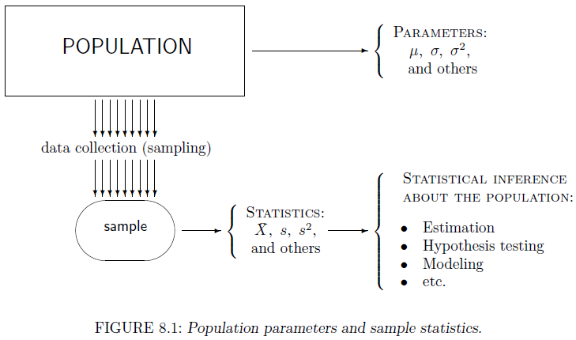
2. Introducción Definiciones (población, muestra, muestreo)
Población (Population)
Todas las unidades, individuos o elementos de interés sobre cuyas propiedades (peso, tamaño, etc.) se quiere realizar un estudio estadístico (descriptivo o inferencial).
Pueden ser personas, animales, planetas, cosas, ..
Muestra (Sample)
Subconjunto de una población compuesto por una parte de los elementos de la población (denominadas observaciones).
Muestreo (Sampling)
Acción de creación de una muestra y recolección de los valores de las propiedades de los elementos incluidos en la muestra.

Slide 6
2. Introducción Definiciones (variable estadística)
Una variable estadística es una propiedad de un individuo de una población o muestra
Por ejemplo, la edad de cada persona en una población o muestra de personas es una variable estadística
Se suele utilizar también el término “elemento” para referirse a “individuo”
Se suele utilizar también el término “carácter” para referirse a “propiedad”
El valor de la variable para un individuo concreto se denomina observación
Por ejemplo, en una muestra de 3 personas, se podrían tener como observaciones de la variable EDAD: 34, 18 y 45 años, como la edad de cada una de las tres personas
Tipos de variables estadísticas
Cualitativas
Cuantitativas

Slide 7
2. Introducción Definiciones (variable estadística cualitativa)
También llamada variable categórica
Es aquella en la que los valores posibles no son valores numéricos.
Por ejemplo: estado de salud de una persona, eficiencia energética de un televisor, color de un coche, …
Puede ser
Dicotómica: Cuando puede tener sólo dos valores. Ejemplo: estado de salud de una persona: (sana, enferma).
Ordinal: Cuando tiene sentido establecer un orden secuencial o jerarquía. Ejemplo: eficiencia energética de un televisor (A, B, C, D, E, F, G)
Nominal: Aquellas que no sugieren ningún orden o jerarquía. Ejemplo: color de un coche (blanco, rojo, azul, …)
Otros ejemplos: mec.es, proyectodescartes.org

Slide 8
2. Introducción Definiciones (variable estadística cuantitativa)
También llamada variable numérica
Es aquella en la que los valores posibles son numéros
Por ejemplo: altura de una persona, número de puertas de un coche
Puede ser
Continua: Cuando se mide dentro de un rango continuo infinito de valores numéricos y se registra con números reales. Por ejemplo: altura de una persona ( 1,643m, 1,8m, 0,99m, …)
Discreta o discontinua: Cuando sólo pueden tomar un número limitado de valores y se registra con números enteros. Ejemplo: número de puertas de un coche (2, 3, 4, 5, …)
Otros ejemplos: mec.es, proyectodescartes.org

Slide 9
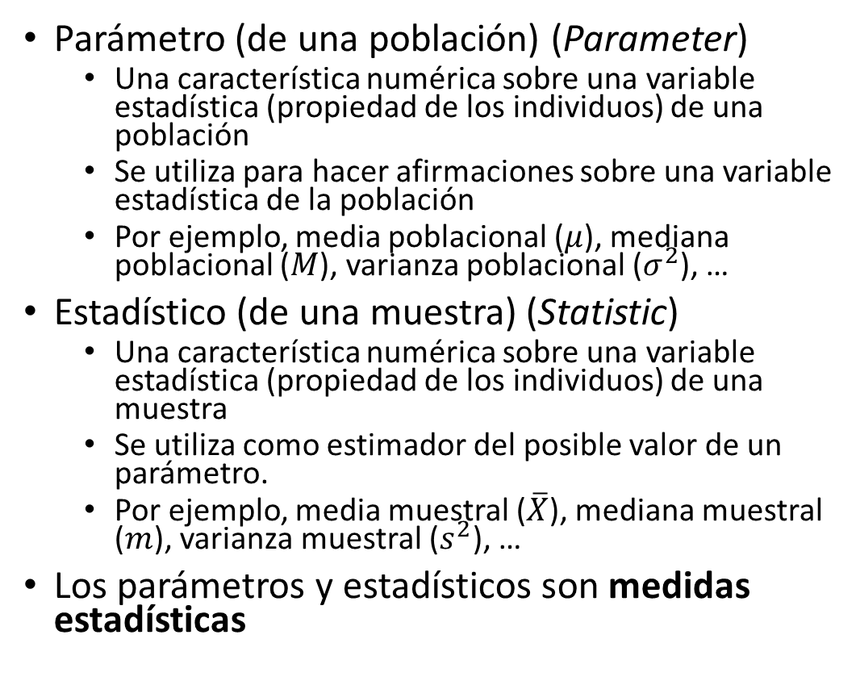
2. Introducción Definiciones (parámetro, estadístico)
Parámetro (de una población) (Parameter)
Una característica numérica sobre una variable estadística (propiedad de los individuos) de una población
Se utiliza para hacer afirmaciones sobre una variable estadística de la población
Por ejemplo, media poblacional ($μ$), mediana poblacional ($M$), varianza poblacional ($σ^{2}$), …
Estadístico (de una muestra) (Statistic)
Una característica numérica sobre una variable estadística (propiedad de los individuos) de una muestra
Se utiliza como estimador del posible valor de un parámetro.
Por ejemplo, media muestral ($\overline{X}$), mediana muestral ($m$), varianza muestral ($s^{2}$), …
Los parámetros y estadísticos son medidas estadísticas

Slide 10
3. Cálculo de medidas estadísticas
Hay notaciones y fórmulas diferentes para las medidas sobre
una población (medidas poblacionales)
una muestra (medidas muestrales)
Las medidas se pueden clasificar en
Tamaño
Medidas de centralización
Medidas de localización o posición
Medidas de dispersión o variabilidad
Medidas de forma (no está en el libro)
Proporción (no está en el libro)

Slide 11

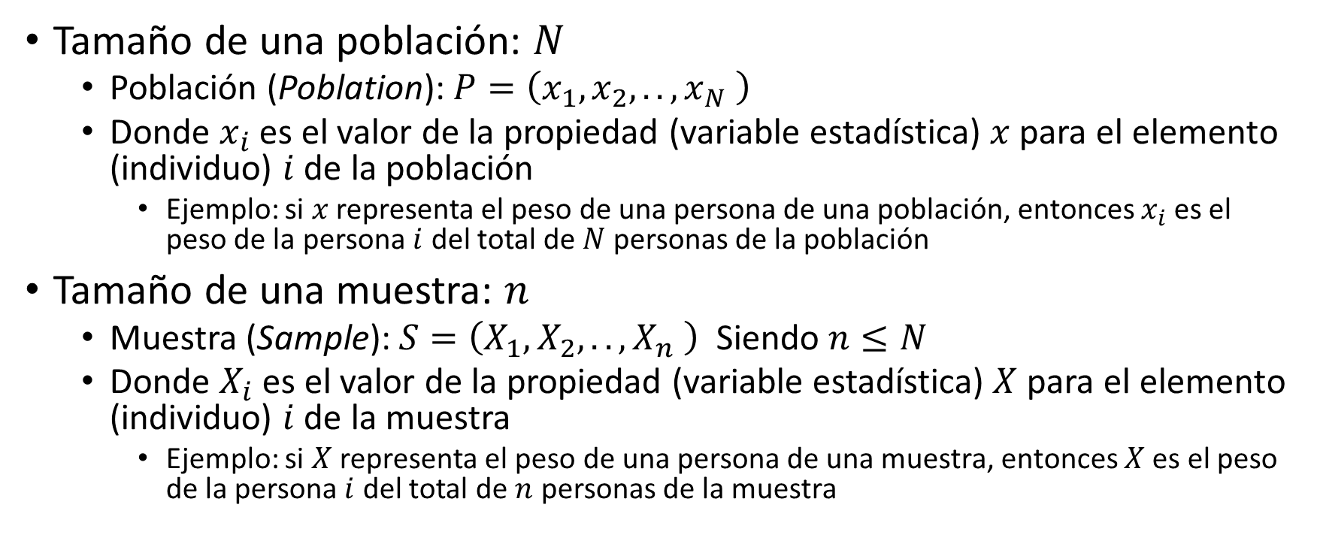
3. Cálculo de medidas estadísticas Tamaño (de una población o de una muestra)
Tamaño de una población: $N$
Población (Poblation): $P=\left(x_{1},x_{2},..,x_{N} \right)$
Donde $x_{i}$ es el valor de la propiedad (variable estadística) $x$ para el elemento (individuo) $i$ de la población
Ejemplo: si $x$ representa el peso de una persona de una población, entonces $x_{i}$es el peso de la persona $i$ del total de $N$ personas de la población
Tamaño de una muestra: $n$
Muestra (Sample): $S=\left(X_{1},X_{2},..,X_{n} \right)$ Siendo $n≤N$
Donde $X_{i}$ es el valor de la propiedad (variable estadística) $X$ para el elemento (individuo) $i$ de la muestra
Ejemplo: si $X$ representa el peso de una persona de una muestra, entonces $X$es el peso de la persona $i$ del total de $n$ personas de la muestra
Medida | Poblacional | Muestral
Tamaño | $$N$$ | $$n$$

Slide 12
3. Cálculo de medidas estadísticas Medidas de centralización
Las medidas de centralización o de posición de tendencia central indican un valor alrededor del cual se distribuyen las observaciones
Media: Es el promedio de los valores de las observaciones
Aritmética: cociente entre la suma de todos los valores y el número de valores
Otras medias: cuadrática, geométrica, ponderada, …
Mediana: Es un número que es superado por, como máximo, la mitad de las observaciones y es precedido por, como máximo, la mitad de las observaciones
Moda (no está en el libro): Es el valor (o valores) que más se repite. Puede haber varias modas

Slide 13
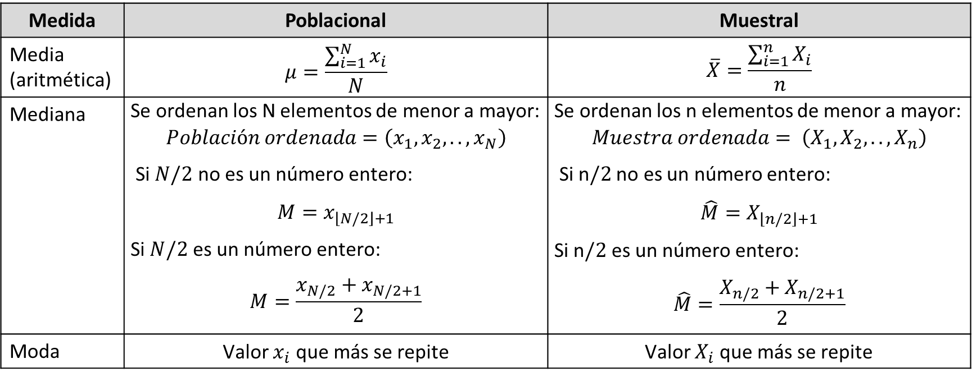
3. Cálculo de medidas estadísticas Medidas de centralización (cálculo)
Medida | Poblacional | Muestral
Media (aritmética) | $$μ=\frac{\sum_{i=1}^{N}{x_{i}}}{N}$$ | $$\overline{X}=\frac{\sum_{i=1}^{n}{X_{i}}}{n}$$
Mediana | Se ordenan los N elementos de menor a mayor: $$Población ordenada=\left(x_{1},x_{2},..,x_{N}\right)$$ Si $N/2$ no es un número entero: $$M=x_{\left\lfloor N/2\right\rfloor +1}$$ Si $N/2$ es un número entero: $$M=\frac{x_{N/2}+x_{N/2+1}}{2}$$ | Se ordenan los n elementos de menor a mayor: $$Muestra ordenada= \left(X_{1},X_{2},..,X_{n}\right)$$ Si n$/2$ no es un número entero: $$\hat{M}=X_{\left\lfloor n/2\right\rfloor +1}$$ Si n$/2$ es un número entero: $$\hat{M}=\frac{X_{n/2}+X_{n/2+1}}{2}$$
Moda | Valor $x_{i}$ que más se repite | Valor $X_{i}$ que más se repite
NOTA: El operador $\left\lfloor número\right\rfloor$ representa la función suelo, es decir, la parte entera del número que hay en su interior.

Slide 14
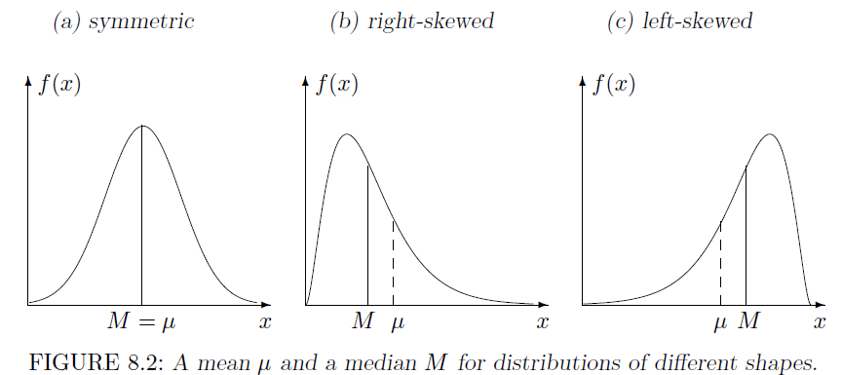
3. Cálculo de medidas estadísticas Medidas de centralización (interpretación)
Si la mediana es igual a la media la distribución de los valores es simétrica
Hay un número similar de valores inferiores y superiores a la media
Si la mediana es menor que la media, la distribución de los valores es right-skewed
Asimétrica (sesgada) hacia la derecha
Hay más valores por debajo de la media
Si la mediana es menor que la media, la distribución de los valores es left-skewed
Asimétrica (sesgada) hacia la izquierda
Hay más valores por encima de la media

Slide 15
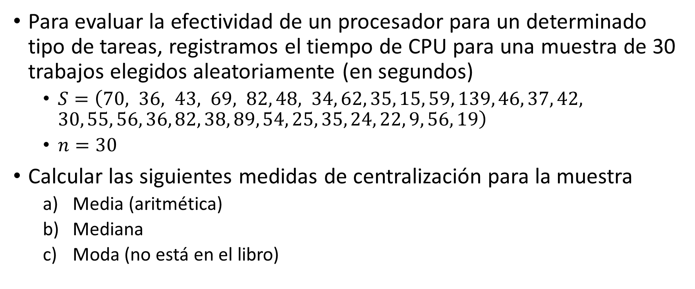
3. Cálculo de medidas estadísticas Medidas de centralización. Ejemplo 8.12
Para evaluar la efectividad de un procesador para un determinado tipo de tareas, registramos el tiempo de CPU para una muestra de 30 trabajos elegidos aleatoriamente (en segundos)
$S=\left(70, 36, 43, 69, 82, 48, 34, 62, 35, 15, 59, 139, 46, 37, 42, 30, 55, 56, 36, 82, 38, 89, 54, 25, 35, 24, 22, 9, 56, 19\right)$
$n=30$
Calcular las siguientes medidas de centralización para la muestra
Media (aritmética)
Mediana
Moda (no está en el libro)

Slide 16
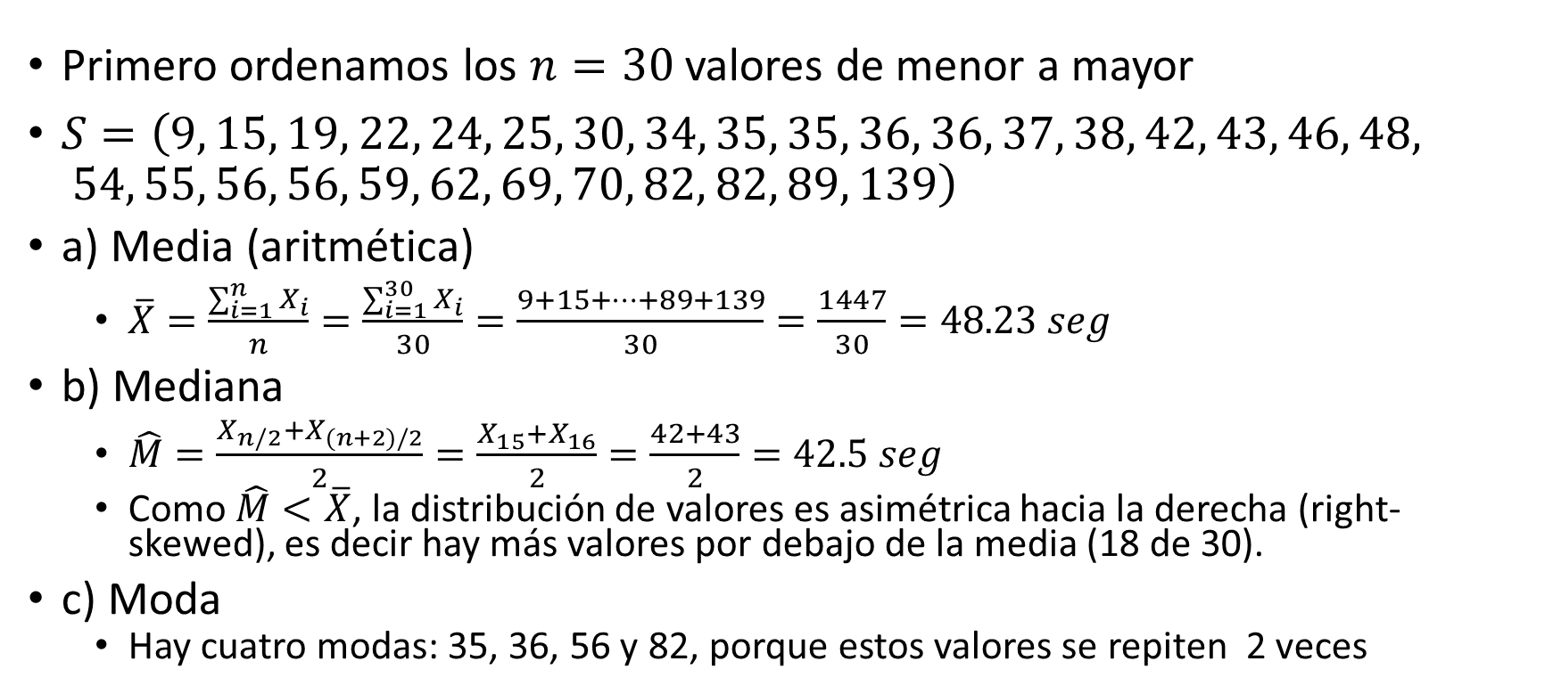
3. Cálculo de medidas estadísticas Medidas de centralización. Ejemplo 8.12 (solución)
Primero ordenamos los $n=30$valores de menor a mayor
$S=\left(9, 15, 19, 22, 24, 25, 30, 34, 35, 35, 36, 36, 37, 38, 42, 43, 46, 48, 54, 55, 56, 56, 59, 62, 69, 70, 82, 82, 89, 139\right)$
a) Media (aritmética)
$\overline{X}=\frac{\sum_{i=1}^{n}{X_{i}}}{n}=\frac{\sum_{i=1}^{30}{X_{i}}}{30}=\frac{9+15+…+89+139}{30}=\frac{1447}{30}=48.23 seg$
b) Mediana
$\hat{M}=\frac{X_{n/2}+X_{(n+2)/2}}{2}=\frac{X_{15}+X_{16}}{2}=\frac{42+43}{2}=42.5 seg$
Como $\hat{M}<\overline{X}$, la distribución de valores es asimétrica hacia la derecha (right-skewed), es decir hay más valores por debajo de la media (18 de 30).
c) Moda
Hay cuatro modas: 35, 36, 56 y 82, porque estos valores se repiten 2 veces

Slide 17
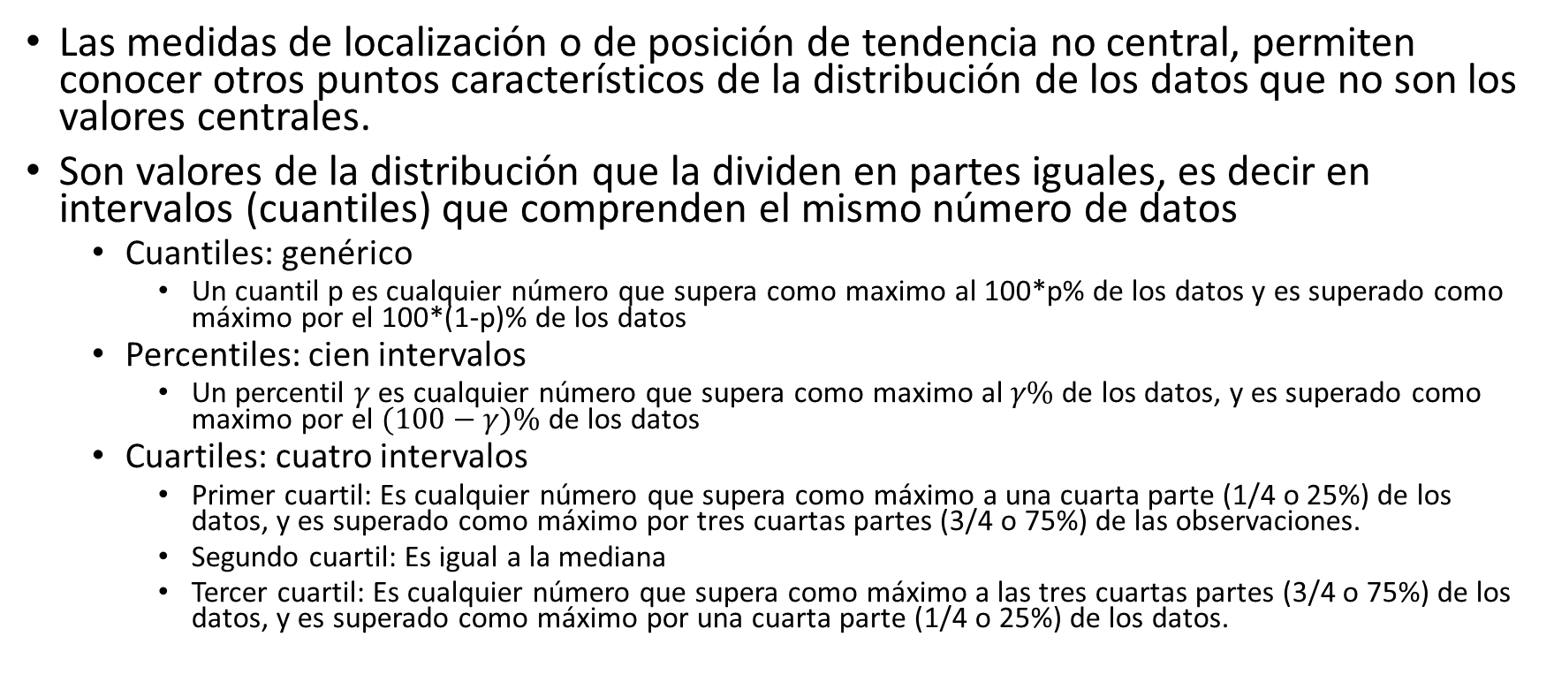
3. Cálculo de medidas estadísticas Medidas de localización (o posición)
Las medidas de localización o de posición de tendencia no central, permiten conocer otros puntos característicos de la distribución de los datos que no son los valores centrales.
Son valores de la distribución que la dividen en partes iguales, es decir en intervalos (cuantiles) que comprenden el mismo número de datos
Cuantiles: genérico
Un cuantil p es cualquier número que supera como maximo al 100*p% de los datos y es superado como máximo por el 100*(1-p)% de los datos
Percentiles: cien intervalos
Un percentil $γ$ es cualquier número que supera como maximo al $γ\%$de los datos, y es superado como maximo por el $(100−γ)\%$ de los datos
Cuartiles: cuatro intervalos
Primer cuartil: Es cualquier número que supera como máximo a una cuarta parte (1/4 o 25%) de los datos, y es superado como máximo por tres cuartas partes (3/4 o 75%) de las observaciones.
Segundo cuartil: Es igual a la mediana
Tercer cuartil: Es cualquier número que supera como máximo a las tres cuartas partes (3/4 o 75%) de los datos, y es superado como máximo por una cuarta parte (1/4 o 25%) de los datos.

Slide 18
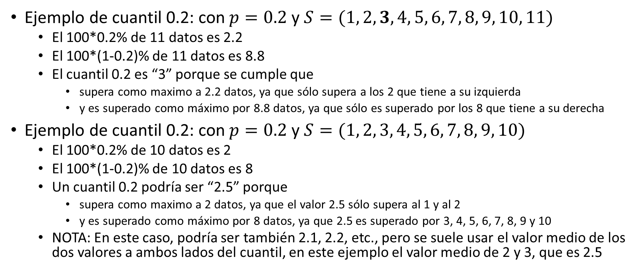
3. Cálculo de medidas estadísticas Medidas de localización. Ejemplos
Ejemplo de cuantil 0.2: con $p=0.2$ y $S=(1, 2, 3, 4, 5, 6, 7, 8, 9, 10, 11)$
El 100*0.2% de 11 datos es 2.2
El 100*(1-0.2)% de 11 datos es 8.8
El cuantil 0.2 es “3” porque se cumple que
supera como maximo a 2.2 datos, ya que sólo supera a los 2 que tiene a su izquierda
y es superado como máximo por 8.8 datos, ya que sólo es superado por los 8 que tiene a su derecha
Ejemplo de cuantil 0.2: con $p=0.2$ y $S=(1, 2, 3, 4, 5, 6, 7, 8, 9, 10)$
El 100*0.2% de 10 datos es 2
El 100*(1-0.2)% de 10 datos es 8
Un cuantil 0.2 podría ser “2.5” porque
supera como maximo a 2 datos, ya que el valor 2.5 sólo supera al 1 y al 2
y es superado como máximo por 8 datos, ya que 2.5 es superado por 3, 4, 5, 6, 7, 8, 9 y 10
NOTA: En este caso, podría ser también 2.1, 2.2, etc., pero se suele usar el valor medio de los dos valores a ambos lados del cuantil, en este ejemplo el valor medio de 2 y 3, que es 2.5

Slide 19
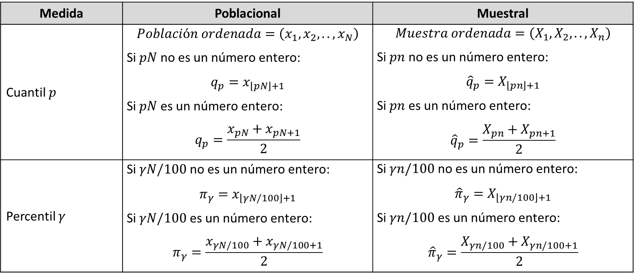
3. Cálculo de medidas estadísticas Medidas de localización (cuantiles y percentiles)
Medida | Poblacional | Muestral
Cuantil $p$ | $$Población ordenada=\left(x_{1},x_{2},..,x_{N}\right)$$ Si $pN$ no es un número entero: $$q_{p}=x_{\left\lfloor pN\right\rfloor +1}$$ Si $pN$ es un número entero: $$q_{p}=\frac{x_{pN}+x_{pN+1}}{2}$$ | $$Muestra ordenada=\left(X_{1},X_{2},..,X_{n}\right)$$ Si $pn$ no es un número entero: $${\hat{q}}_{p}=X_{\left\lfloor pn\right\rfloor +1}$$ Si $pn$ es un número entero: $${\hat{q}}_{p}=\frac{X_{pn}+X_{pn+1}}{2}$$
Percentil $γ$ | Si $γN/100$ no es un número entero: $$π_{γ}=x_{\left\lfloor γN/100\right\rfloor +1}$$ Si $γN/100$ es un número entero: $$π_{γ}=\frac{x_{γN/100}+x_{γN/100+1}}{2}$$ | Si $γn/100$ no es un número entero: $${\hat{π}}_{γ}=X_{\left\lfloor γn/100\right\rfloor +1}$$ Si $γn/100$ es un número entero: $${\hat{π}}_{γ}=\frac{X_{γn/100}+X_{γn/100+1}}{2}$$
NOTA: Existen otras fórmulas alternativas para el cálculo de los cuantiles cuando $pN$ o $pn$ es un número entero.

Slide 20
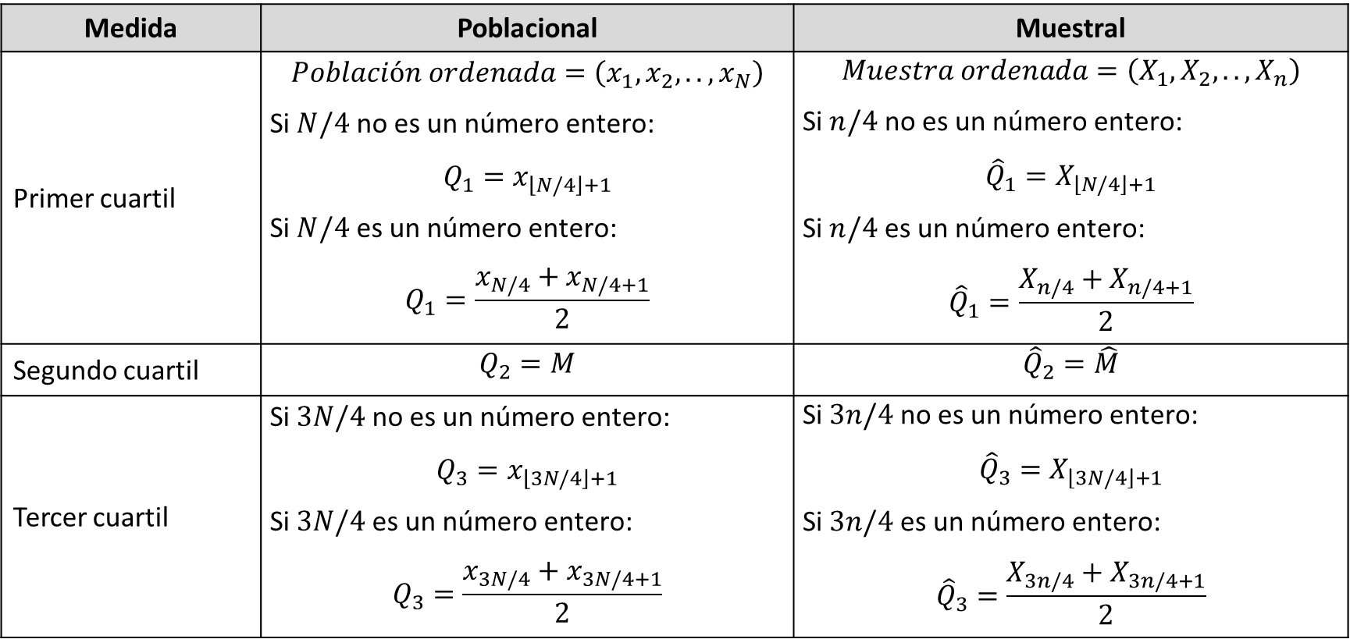
3. Cálculo de medidas estadísticas Medidas de localización (cuartiles)
Medida | Poblacional | Muestral
Primer cuartil | $$Población ordenada=\left(x_{1},x_{2},..,x_{N}\right)$$ Si $N/4$ no es un número entero: $$Q_{1}=x_{\left\lfloor N/4\right\rfloor +1}$$ Si $N/4$ es un número entero: $$Q_{1}=\frac{x_{N/4}+x_{N/4+1}}{2}$$ | $$Muestra ordenada=\left(X_{1},X_{2},..,X_{n}\right)$$ Si $n/4$ no es un número entero: $${\hat{Q}}_{1}=X_{\left\lfloor N/4\right\rfloor +1}$$ Si $n/4$ es un número entero: $${\hat{Q}}_{1}=\frac{X_{n/4}+X_{n/4+1}}{2}$$
Segundo cuartil | $$Q_{2}=M$$ | $${\hat{Q}}_{2}=\hat{M}$$
Tercer cuartil | Si $3N/4$ no es un número entero: $$Q_{3}=x_{\left\lfloor 3N/4\right\rfloor +1}$$ Si $3N/4$ es un número entero: $$Q_{3}=\frac{x_{3N/4}+x_{3N/4+1}}{2}$$ | Si $3n/4$ no es un número entero: $${\hat{Q}}_{3}=X_{\left\lfloor 3N/4\right\rfloor +1}$$ Si $3n/4$ es un número entero: $${\hat{Q}}_{3}=\frac{X_{3n/4}+X_{3n/4+1}}{2}$$

Slide 21
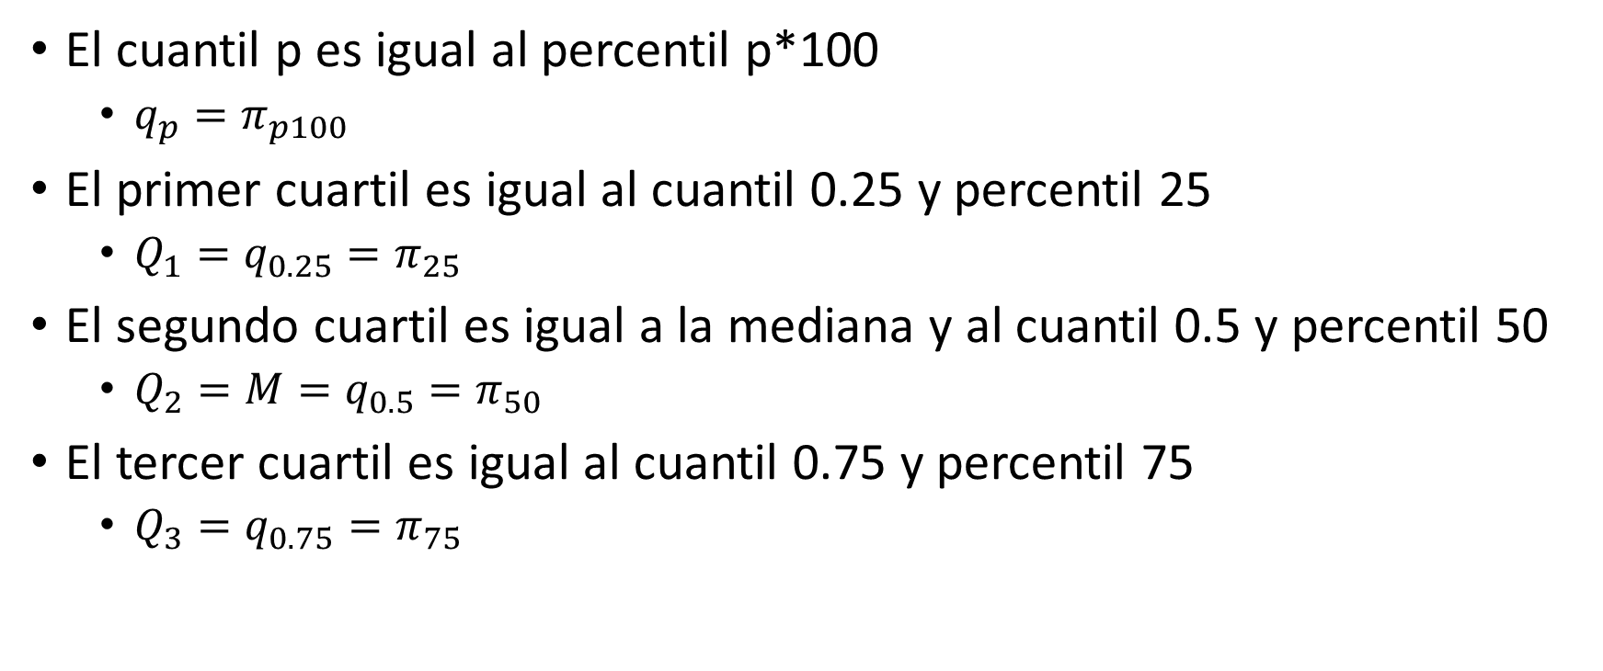
3. Cálculo de medidas estadísticas Medidas de localización (equivalencias)
El cuantil p es igual al percentil p*100
$q_{p}=π_{p100}$
El primer cuartil es igual al cuantil 0.25 y percentil 25
${Q_{1}=q}_{0.25}=π_{25}$
El segundo cuartil es igual a la mediana y al cuantil 0.5 y percentil 50
${Q_{2}=M=q}_{0.5}=π_{50}$
El tercer cuartil es igual al cuantil 0.75 y percentil 75
${Q_{3}=q}_{0.75}=π_{75}$

Slide 22
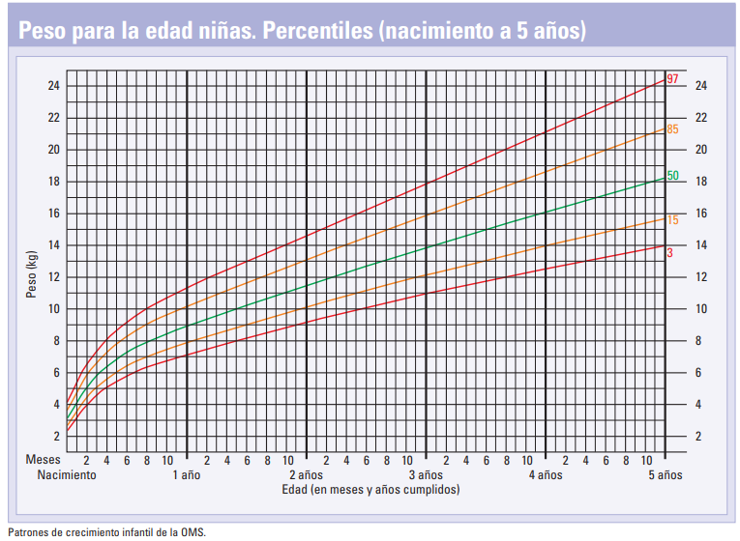
3. Cálculo de medidas estadísticas Medidas de localización (interpretación)
Las medidas de localización permiten comparar la evolución de un individuo dentro de una población o muestra
Se usan percentiles para conocer cuál es el patrón normal (estándar) de crecimiento de los niños y niñas para detectar a tiempo la aparición de algún problema
La Organización Mundial de la Salud (OMS) y otros organismos publican tablas de crecimiento para ir observando el percentil al que corresponde el niño o niña en cada momento, de un conjunto de cinco percentiles importantes según la OMS: 3, 15, 50, 85 y 97.
Si el niño no se mantiene en un mismo percentil o cercano, habría que investigar qué puede ocurrir
Por ejemplo,
si una niña con 1 año pesa 10kg estaría en el percentil 85 (comparado con las de su edad, un 85% pesan menos que ella),
y si con 2 años sigue pesando 10kg, estaría ahora en el percentil 15 (sólo un 15% de las niñas de su edad pesan menos que ella), y habría que analizar las causas.
Fuente: AEPAP

Slide 23
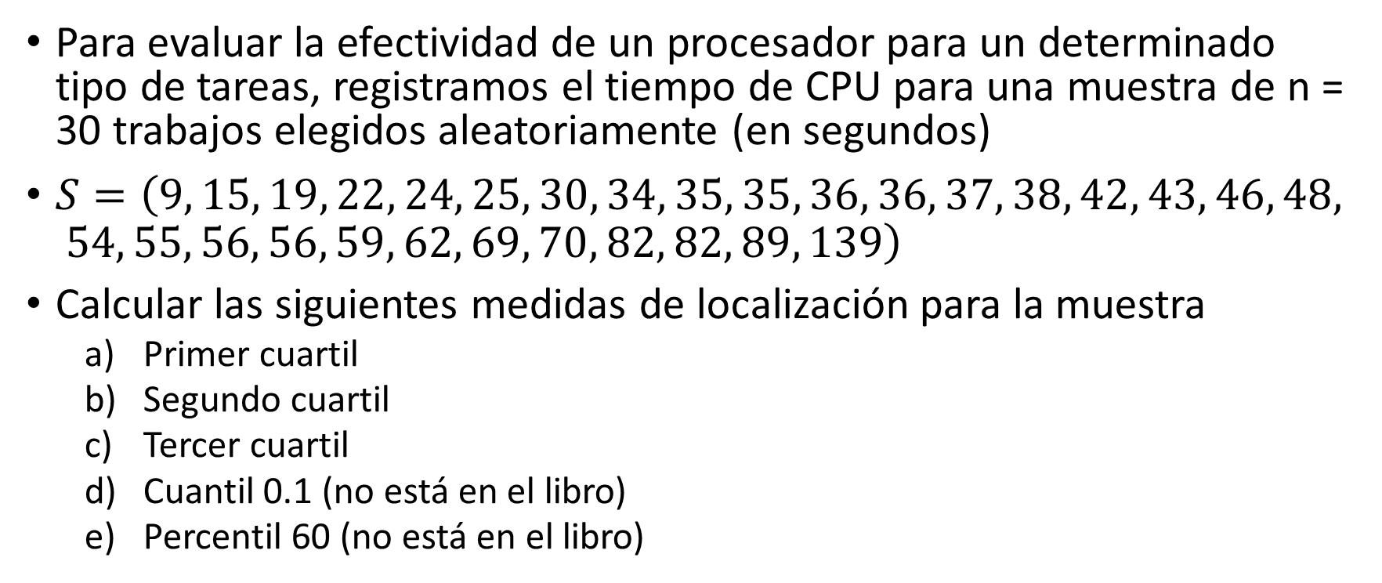
3. Cálculo de medidas estadísticas Medidas de localización. Ejemplo 8.14
Para evaluar la efectividad de un procesador para un determinado tipo de tareas, registramos el tiempo de CPU para una muestra de n = 30 trabajos elegidos aleatoriamente (en segundos)
$S=\left(9, 15, 19, 22, 24, 25, 30, 34, 35, 35, 36, 36, 37, 38, 42, 43, 46, 48, 54, 55, 56, 56, 59, 62, 69, 70, 82, 82, 89, 139\right)$
Calcular las siguientes medidas de localización para la muestra
Primer cuartil
Segundo cuartil
Tercer cuartil
Cuantil 0.1 (no está en el libro)
Percentil 60 (no está en el libro)

Slide 24
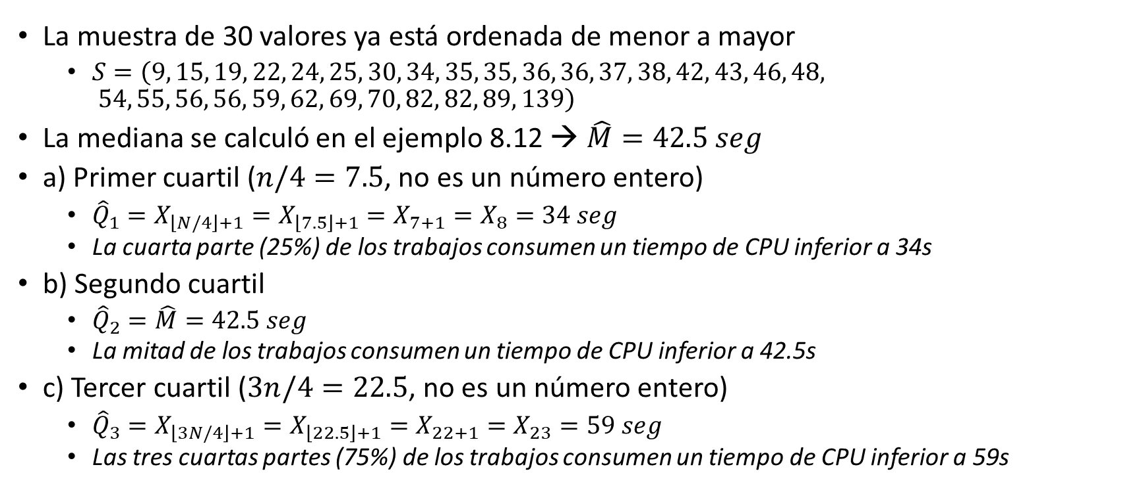
3. Cálculo de medidas estadísticas Medidas de localización. Ejemplo 8.14 (solución)(I)
La muestra de 30 valores ya está ordenada de menor a mayor
$S=\left(9, 15, 19, 22, 24, 25, 30, 34, 35, 35, 36, 36, 37, 38, 42, 43, 46, 48, 54, 55, 56, 56, 59, 62, 69, 70, 82, 82, 89, 139\right)$
La mediana se calculó en el ejemplo 8.12 → $\hat{M}=42.5 seg$
a) Primer cuartil ($n/4=7.5$, no es un número entero)
${\hat{Q}}_{1}=X_{\left\lfloor N/4\right\rfloor +1}=X_{\left\lfloor 7.5\right\rfloor +1}=X_{7+1}=X_{8}=34 seg$
La cuarta parte (25%) de los trabajos consumen un tiempo de CPU inferior a 34s
b) Segundo cuartil
${\hat{Q}}_{2}=\hat{M}=42.5 seg$
La mitad de los trabajos consumen un tiempo de CPU inferior a 42.5s
c) Tercer cuartil ($3n/4=22.5$, no es un número entero)
${\hat{Q}}_{3}=X_{\left\lfloor 3N/4\right\rfloor +1}=X_{\left\lfloor 22.5\right\rfloor +1}=X_{22+1}=X_{23}=59 seg$
Las tres cuartas partes (75%) de los trabajos consumen un tiempo de CPU inferior a 59s

Slide 25
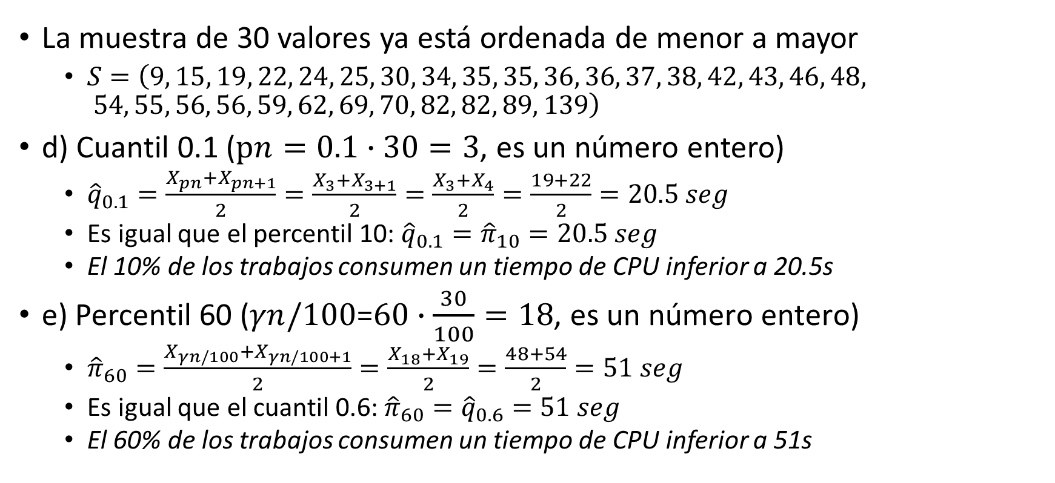
3. Cálculo de medidas estadísticas Medidas de localización. Ejemplo 8.14 (solución)(II)
La muestra de 30 valores ya está ordenada de menor a mayor
$S=\left(9, 15, 19, 22, 24, 25, 30, 34, 35, 35, 36, 36, 37, 38, 42, 43, 46, 48, 54, 55, 56, 56, 59, 62, 69, 70, 82, 82, 89, 139\right)$
d) Cuantil 0.1 ($pn=0.1∙30=3$, es un número entero)
${\hat{q}}_{0.1}=\frac{X_{pn}+X_{pn+1}}{2}=\frac{X_{3}+X_{3+1}}{2}=\frac{X_{3}+X_{4}}{2}=\frac{19+22}{2}=20.5 seg$
Es igual que el percentil 10: ${\hat{q}}_{0.1}={\hat{π}}_{10}=20.5 seg$
El 10% de los trabajos consumen un tiempo de CPU inferior a 20.5s
e) Percentil 60 ($γn/100$=$60∙\frac{30}{100}=18$, es un número entero)
${\hat{π}}_{60}=\frac{X_{γn/100}+X_{γn/100+1}}{2}=\frac{X_{18}+X_{19}}{2}=\frac{48+54}{2}=51 seg$
Es igual que el cuantil 0.6: ${\hat{π}}_{60}={\hat{q}}_{0.6}=51 seg$
El 60% de los trabajos consumen un tiempo de CPU inferior a 51s

Slide 26
3. Cálculo de medidas estadísticas Medidas de dispersión (o variabilidad)
Las medidas de dispersión o variabilidad reflejan la heterogeneidad de las observaciones y dan una idea sobre la representatividad de las medidas de centralización, de tal forma que a mayor dispersión menor representatividad
Rango: La diferencia entre el valor más grande y el más pequeño
Tiene las mismas unidades que la variable estadística
Varianza: Mide la variabilidad entre las observaciones
Es un valor positivo con las unidades las de la variable estadística al cuadrado
Desviación estándar (o típica): Raíz cuadrada de la varianza
Tiene las mismas unidades que la variable estadística
Coeficiente de variación: Cociente entre la desviación estándar y la media
Es un valor sin unidades, por tanto, no depende de cambios de escala
Rango intercuartílico (Interquartile range): diferencia entre el tercer cuartil y el primer cuartil
Evita el efecto de posibles datos atípicos (outliers), que afectan a las otras medidas

Slide 27
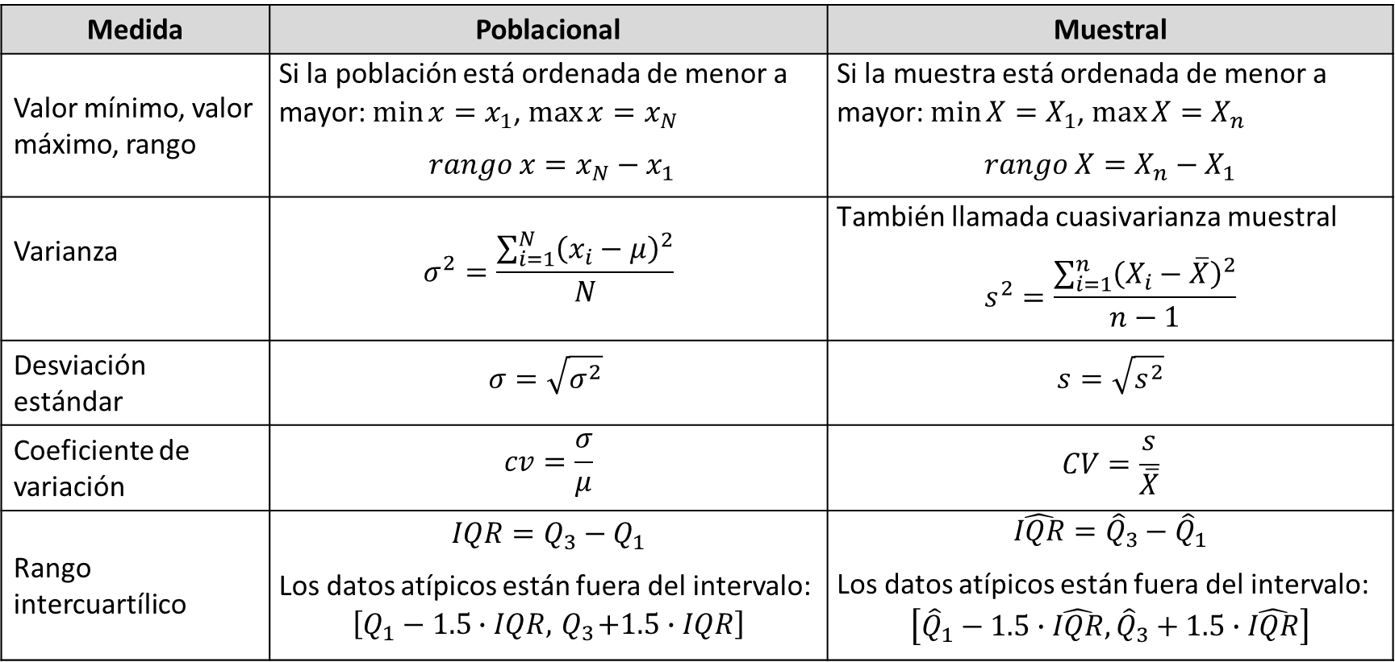
3. Cálculo de medidas estadísticas Medidas de dispersión (cálculo)
Medida | Poblacional | Muestral
Valor mínimo, valor máximo, rango | Si la población está ordenada de menor a mayor: $\min{x}=x_{1}$, $\max{x}=x_{N}$ $$rango x=x_{N}−x_{1}$$ | Si la muestra está ordenada de menor a mayor: $\min{X}=X_{1}$, $\max{X}=X_{n}$ $$rango X=X_{n}−X_{1}$$
Varianza | $$σ^{2}=\frac{\sum_{i=1}^{N}{{\left(x_{i}−μ\right)}^{2}}}{N}$$ | También llamada cuasivarianza muestral $$s^{2}=\frac{\sum_{i=1}^{n}{{\left(X_{i}−\overline{X}\right)}^{2}}}{n−1}$$
Desviación estándar | $$σ=\sqrt{σ^{2}}$$ | $$s=\sqrt{s^{2}}$$
Coeficiente de variación | $$cv=\frac{σ}{μ}$$ | $$CV=\frac{s}{\overline{X}}$$
Rango intercuartílico | $$IQR=Q_{3}−Q_{1}$$ Los datos atípicos están fuera del intervalo: $$\left[Q_{1}−1.5∙IQR,{ Q}_{3}+1.5∙IQR\right]$$ | $${\hat{IQR}=\hat{Q}}_{3}−{\hat{Q}}_{1}$$ Los datos atípicos están fuera del intervalo: $$\left[{\hat{Q}}_{1}−1.5∙\hat{IQR}, {\hat{Q}}_{3}+1.5∙\hat{IQR}\right]$$

Slide 28
3. Cálculo de medidas estadísticas Medidas de dispersión (interpretación)(I)
Si la varianza, desviación estándar y coeficiente de variación son pequeños:
Hay poca dispersión
Es un conjunto de datos homogéneo
La media es representativa del conjunto de datos
Ejemplo: En la fabricación de productos, valores pequeños suponen mejor calidad del producto
Si la varianza, desviación estándar y coeficiente de variación son grandes:
Hay mucha dispersión
Es un conjunto de datos heterogéneo
La media no es representativa del conjunto de datos
Ejemplo: En economía, valores grandes suponen un mayor riesgo al invertir el dinero
¿Cuál es el límite entre valores pequeños y grandes?
No hay consenso entre los expertos
Algunos expertos afirman que en el caso del coeficiente de variación sería 0.3 (30%)
Pero otros expertos proponen valores diferentes, dependiendo del ámbito de estudio

Slide 29
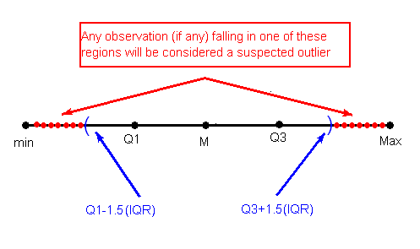
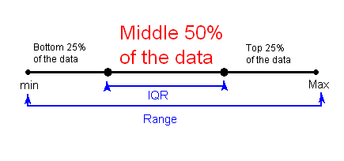

3. Cálculo de medidas estadísticas Medidas de dispersión (interpretación)(II)
El rango intercuartílico permite comprobar si existen datos atípicos (outliers).
Regla $1.5∙IQR:$ Los datos fuera del siguiente intervalo son sospechosos de ser atípicos y habría que plantearse si conviene eliminarlos o no
$\left[Q_{1}−1.5∙IQR, Q_{3}+1.5∙IQR\right]$
Imagen: libretexts.org

Slide 30
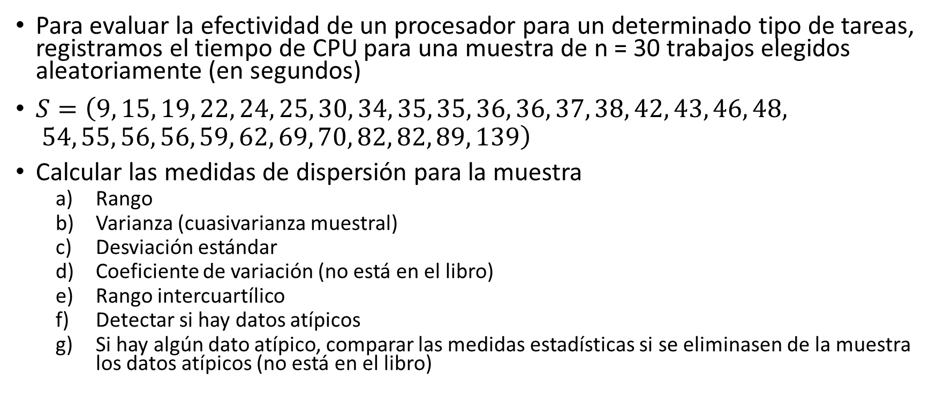
3. Cálculo de medidas estadísticas Medidas de dispersión. Ejemplos 8.16 y 8.18
Para evaluar la efectividad de un procesador para un determinado tipo de tareas, registramos el tiempo de CPU para una muestra de n = 30 trabajos elegidos aleatoriamente (en segundos)
$S=\left(9, 15, 19, 22, 24, 25, 30, 34, 35, 35, 36, 36, 37, 38, 42, 43, 46, 48, 54, 55, 56, 56, 59, 62, 69, 70, 82, 82, 89, 139\right)$
Calcular las medidas de dispersión para la muestra
Rango
Varianza (cuasivarianza muestral)
Desviación estándar
Coeficiente de variación (no está en el libro)
Rango intercuartílico
Detectar si hay datos atípicos
Si hay algún dato atípico, comparar las medidas estadísticas si se eliminasen de la muestra los datos atípicos (no está en el libro)

Slide 31
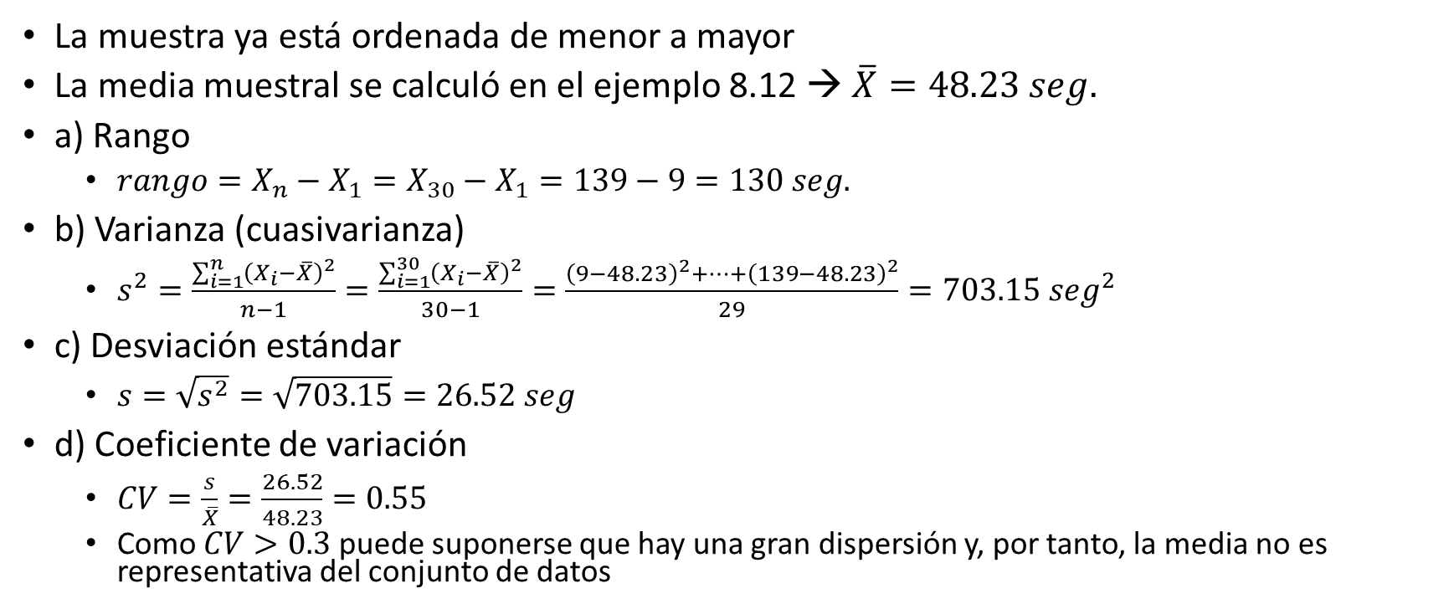
3. Cálculo de medidas estadísticas Medidas de dispersión. Ejemplos 8.16 y 8.18 (solución)(I)
La muestra ya está ordenada de menor a mayor
La media muestral se calculó en el ejemplo 8.12 → $\overline{X}=48.23 seg.$
a) Rango
$rango=X_{n}−X_{1}=X_{30}−X_{1}=139−9=130 seg.$
b) Varianza (cuasivarianza)
$s^{2}=\frac{\sum_{i=1}^{n}{{\left(X_{i}−\overline{X}\right)}^{2}}}{n−1}=\frac{\sum_{i=1}^{30}{{\left(X_{i}−\overline{X}\right)}^{2}}}{30−1}=\frac{{\left(9−48.23\right)}^{2}+…+{\left(139−48.23\right)}^{2}}{29}=703.15 {seg}^{2}$
c) Desviación estándar
$s=\sqrt{s^{2}}=\sqrt{703.15}=26.52 seg$
d) Coeficiente de variación
$CV=\frac{s}{\overline{X}}=\frac{26.52}{48.23}=0.55$
Como $CV>0.3$ puede suponerse que hay una gran dispersión y, por tanto, la media no es representativa del conjunto de datos

Slide 32
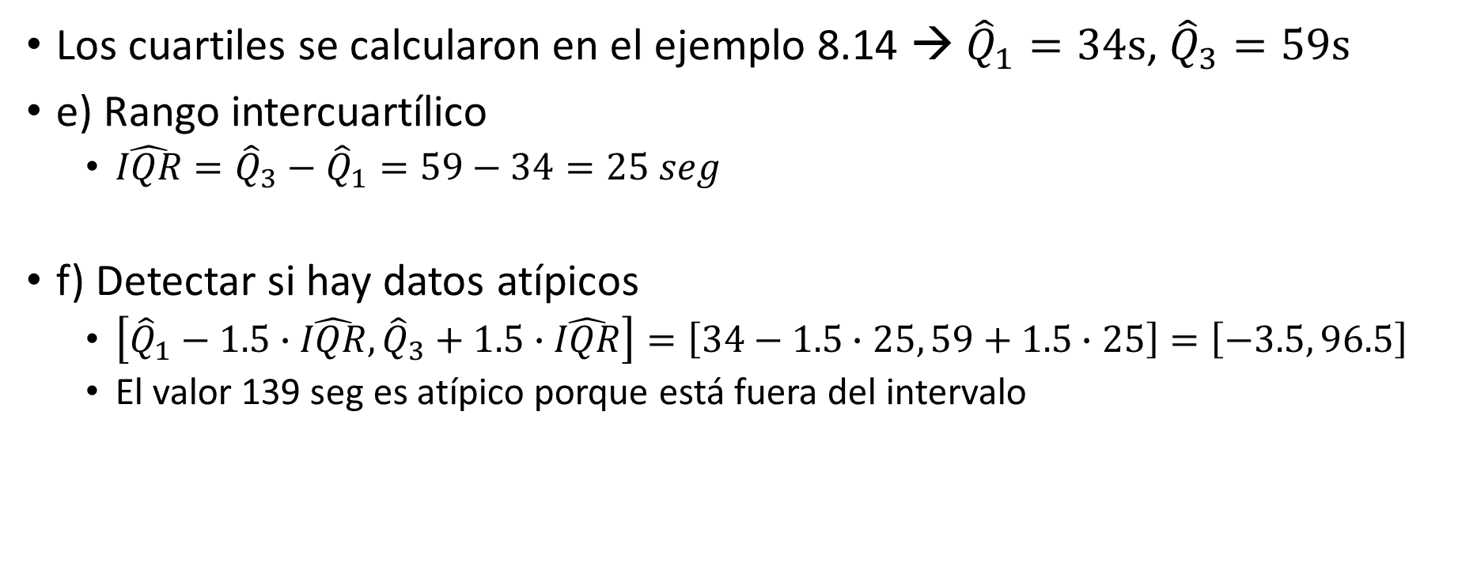
3. Cálculo de medidas estadísticas Medidas de dispersión. Ejemplos 8.16 y 8.18 (solución)(II)
Los cuartiles se calcularon en el ejemplo 8.14 → ${\hat{Q}}_{1}=34s$, ${\hat{Q}}_{3}=59s$
e) Rango intercuartílico
${\hat{IQR}=\hat{Q}}_{3}−{\hat{Q}}_{1}=59−34=25 seg$
f) Detectar si hay datos atípicos
$\left[{\hat{Q}}_{1}−1.5∙\hat{IQR}, {\hat{Q}}_{3}+1.5∙\hat{IQR}\right]=\left[34−1.5∙25, 59+1.5∙25\right]=\left[−3.5, 96.5\right]$
El valor 139 seg es atípico porque está fuera del intervalo

Slide 33
3. Cálculo de medidas estadísticas Medidas de dispersión. Ejemplos 8.16 y 8.18 (solución)(III)
g) Comparar las medidas estadísticas si se eliminasen de la muestra los datos atípicos
Medida | Muestra original (n=30) | Muestra sin el dato atípico (n=29)
Media | 48.23s | 45.1s
Mediana | 42.5s | 42s
Primer cuartil | 34s | 34s
Tercer cuartil | 59s | 56s
Rango | 130s | 80s
Varianza | 703.15s² | 423.88s²
Desviación estándar | 26.52s | 20.59s
Coeficiente de variación | 0.55 | 0.46
Rango intercuartílico | 25s | 22s

Slide 34
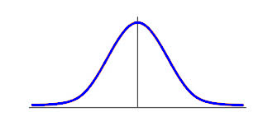
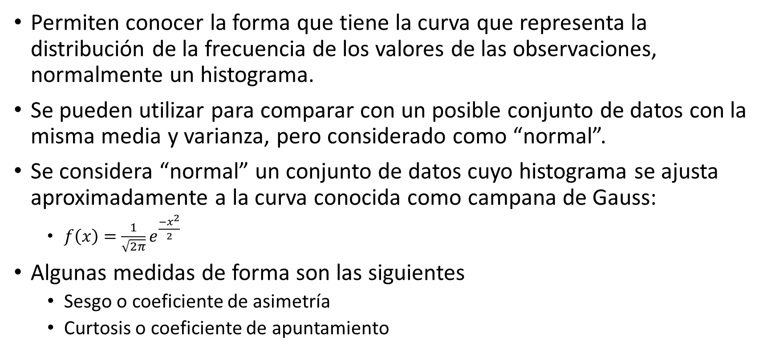
3. Cálculo de medidas estadísticas Medidas de forma
Permiten conocer la forma que tiene la curva que representa la distribución de la frecuencia de los valores de las observaciones, normalmente un histograma.
Se pueden utilizar para comparar con un posible conjunto de datos con la misma media y varianza, pero considerado como “normal”.
Se considera “normal” un conjunto de datos cuyo histograma se ajusta aproximadamente a la curva conocida como campana de Gauss:
$f\left(x\right)=\frac{1}{\sqrt{2π}}e^{\frac{−x^{2}}{2}}$
Algunas medidas de forma son las siguientes
Sesgo o coeficiente de asimetría
Curtosis o coeficiente de apuntamiento

Slide 35
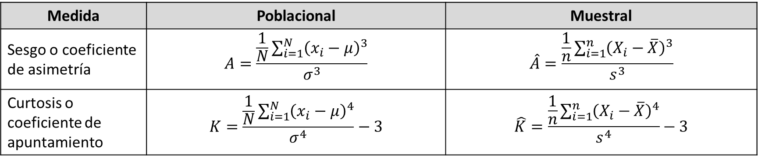
3. Cálculo de medidas estadísticas Medidas de forma (cálculo)
Medida | Poblacional | Muestral
Sesgo o coeficiente de asimetría | $$A=\frac{\frac{1}{N}\sum_{i=1}^{N}{{\left(x_{i}−μ\right)}^{3}}}{σ^{3}}$$ | $$\hat{A}=\frac{\frac{1}{n}\sum_{i=1}^{n}{{\left(X_{i}−\overline{X}\right)}^{3}}}{s^{3}}$$
Curtosis o coeficiente de apuntamiento | $$K=\frac{\frac{1}{N}\sum_{i=1}^{N}{{\left(x_{i}−μ\right)}^{4}}}{σ^{4}}−3$$ | $$\hat{K}=\frac{\frac{1}{n}\sum_{i=1}^{n}{{\left(X_{i}−\overline{X}\right)}^{4}}}{s^{4}}−3$$
NOTA: Existen otras fórmulas alternativas para el cálculo de las medidas de forma.

Slide 36
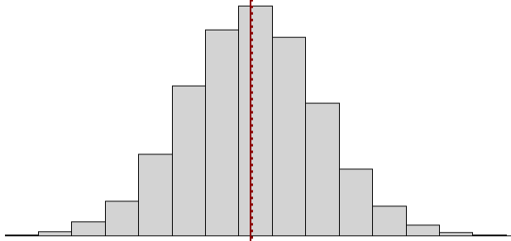
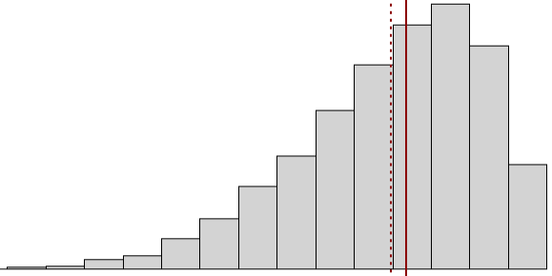
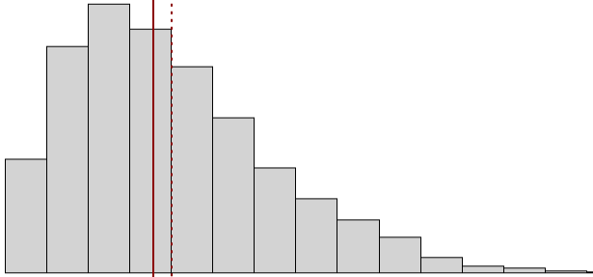
3. Cálculo de medidas estadísticas Medidas de forma (interpretación)(I)
Coeficiente de asimetría
Si es = 0, la distribución de los datos es simétrica
Hay un número similar de valores inferiores y superiores a la media
La mediana es igual que la media
Si < 0, es asimétrica hacia la izquierda (left-skewed)
Hay más valores por encima de la media
La mediana es mayor que la media
Si es > 0, la distribución de los valores es asimétrica hacia la derecha (right-skewed)
Hay más valores por debajo de la media
La mediana es menor que la media
Coef. asimetría ≈ 0
Mediana
Media
Coef. asimetría < 0
Coef. asimetría > 0

Slide 37
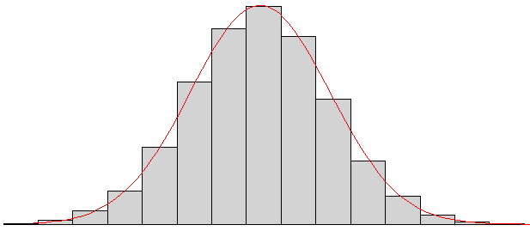
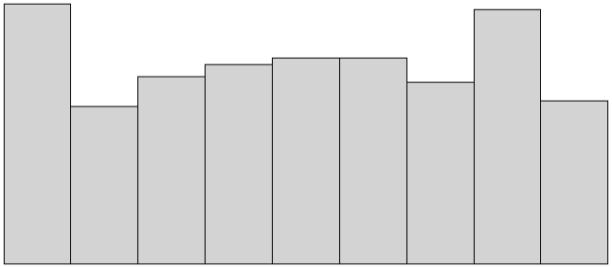
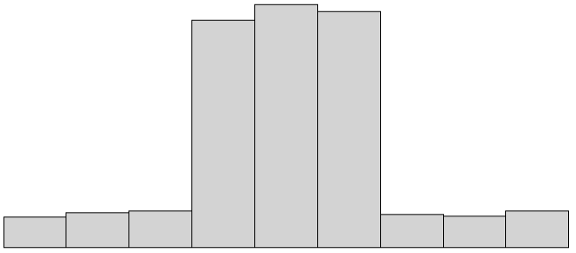
3. Cálculo de medidas estadísticas Medidas de forma (interpretación)(II)
Curtosis (Coeficiente de apuntamiento)
Si = 0, histograma con una pendiente similar a la distribución normal
Se dice que es una distribución de datos mesocúrtica
Si <0, histograma con pendiente menos apuntada (más aplanada) que la normal
Se dice que es platicúrtica
Si > 0, histograma con pendiente más abrupta (apuntada) que la normal
Se dice que es leptocúrtica
Curtosis ≈ 0
Curtosis < 0
Curtosis > 0

Slide 38
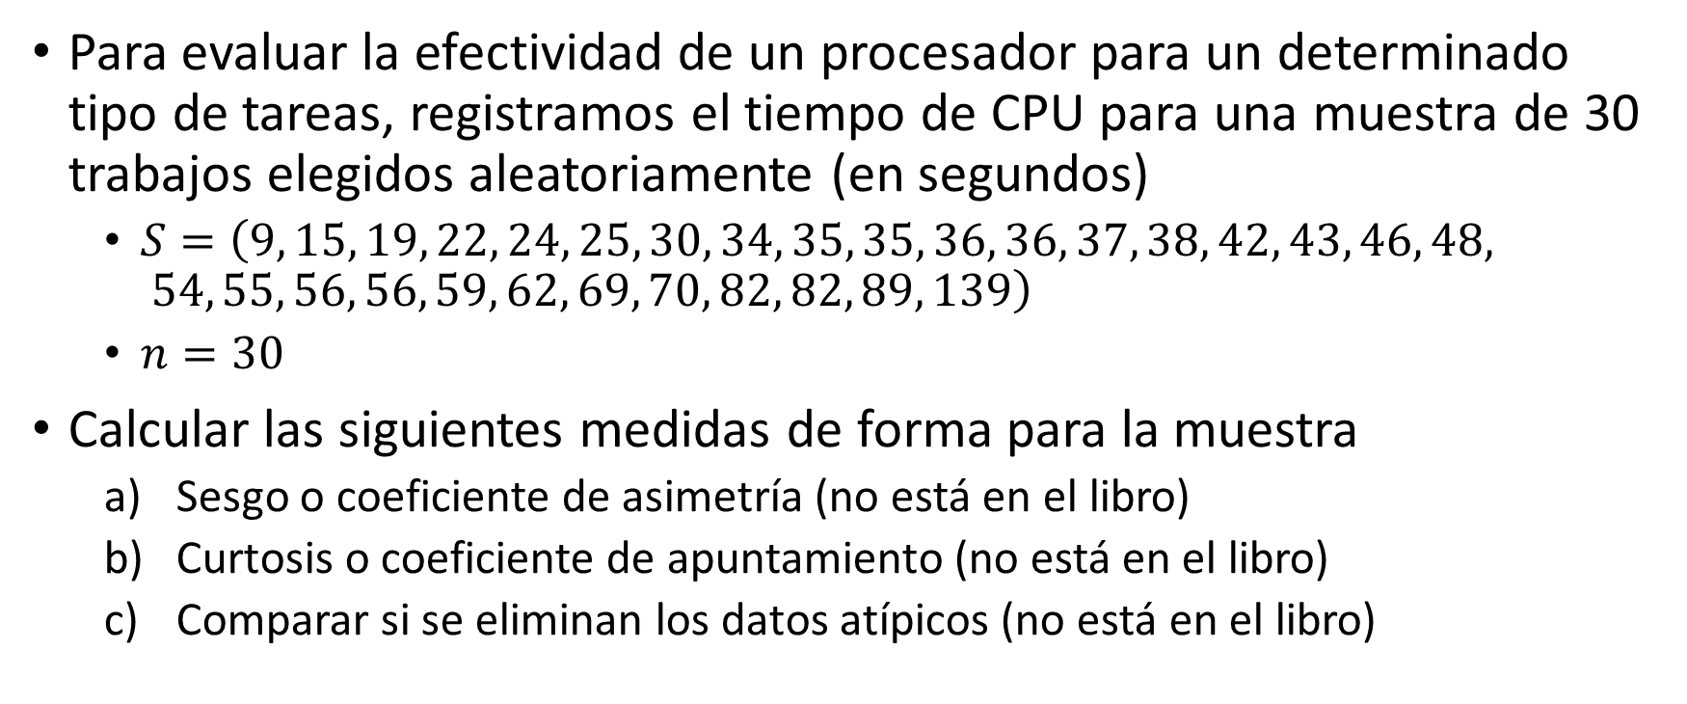
3. Cálculo de medidas estadísticas Medidas de forma. Ejemplo 8.12
Para evaluar la efectividad de un procesador para un determinado tipo de tareas, registramos el tiempo de CPU para una muestra de 30 trabajos elegidos aleatoriamente (en segundos)
$S=\left(9, 15, 19, 22, 24, 25, 30, 34, 35, 35, 36, 36, 37, 38, 42, 43, 46, 48, 54, 55, 56, 56, 59, 62, 69, 70, 82, 82, 89, 139\right)$
$n=30$
Calcular las siguientes medidas de forma para la muestra
Sesgo o coeficiente de asimetría (no está en el libro)
Curtosis o coeficiente de apuntamiento (no está en el libro)
Comparar si se eliminan los datos atípicos (no está en el libro)

Slide 39
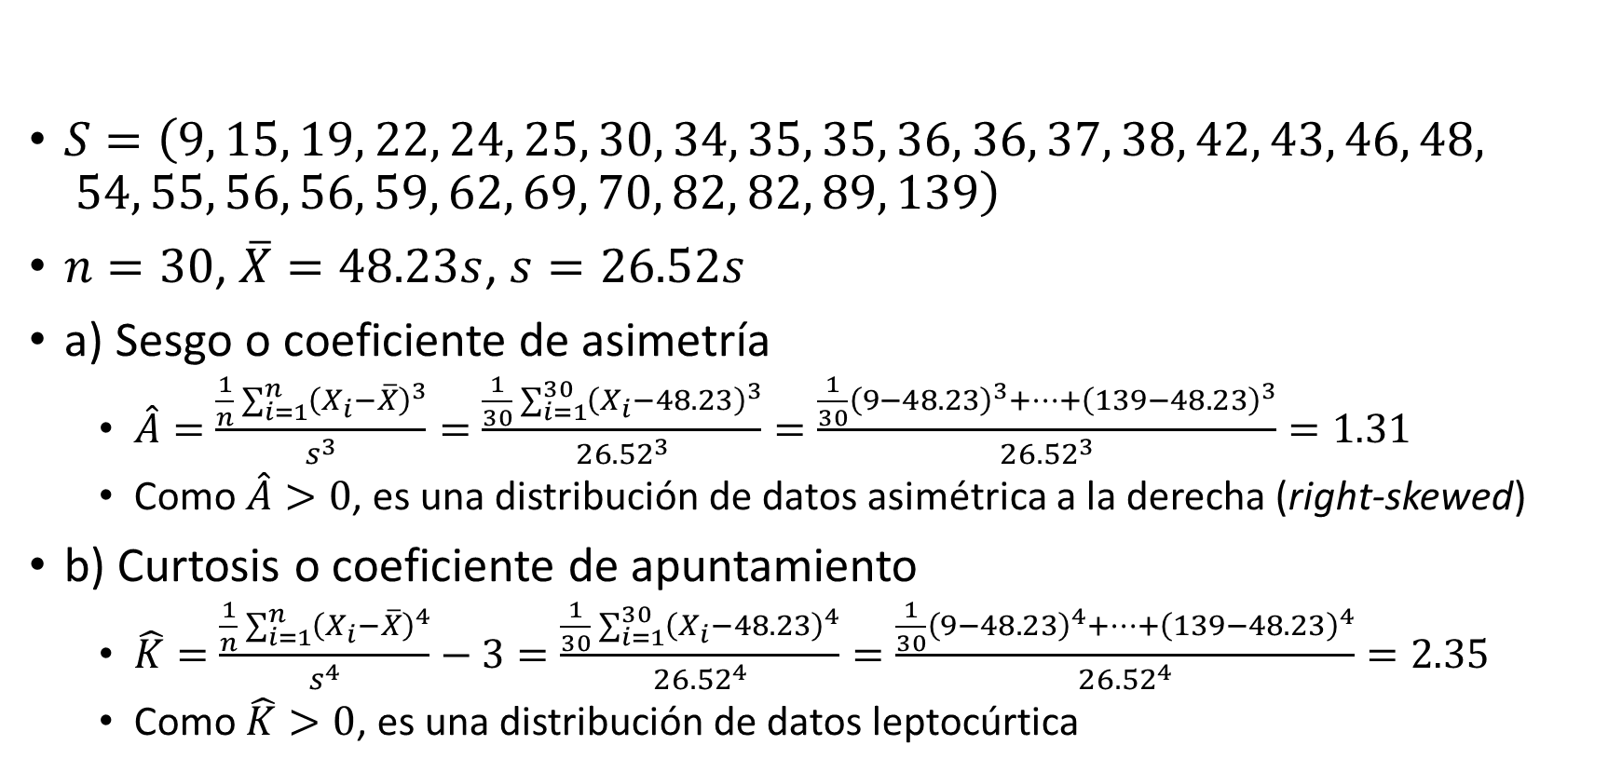
3. Cálculo de medidas estadísticas Medidas de forma. Ejemplo 8.12 (solución)(I)
$S=\left(9, 15, 19, 22, 24, 25, 30, 34, 35, 35, 36, 36, 37, 38, 42, 43, 46, 48, 54, 55, 56, 56, 59, 62, 69, 70, 82, 82, 89, 139\right)$
$n=30$, $\overline{X}=48.23s$, $s=26.52s$
a) Sesgo o coeficiente de asimetría
$\hat{A}=\frac{\frac{1}{n}\sum_{i=1}^{n}{{\left(X_{i}−\overline{X}\right)}^{3}}}{s^{3}}=\frac{\frac{1}{30}\sum_{i=1}^{30}{{\left(X_{i}−48.23\right)}^{3}}}{{26.52}^{3}}=\frac{\frac{1}{30}{\left(9−48.23\right)}^{3}+…+{\left(139−48.23\right)}^{3}}{{26.52}^{3}}=1.31$
Como $\hat{A}>0$, es una distribución de datos asimétrica a la derecha (right-skewed)
b) Curtosis o coeficiente de apuntamiento
$\hat{K}=\frac{\frac{1}{n}\sum_{i=1}^{n}{{\left(X_{i}−\overline{X}\right)}^{4}}}{s^{4}}−3=\frac{\frac{1}{30}\sum_{i=1}^{30}{{\left(X_{i}−48.23\right)}^{4}}}{{26.52}^{4}}=\frac{\frac{1}{30}{\left(9−48.23\right)}^{4}+…+{\left(139−48.23\right)}^{4}}{{26.52}^{4}}=2.35$
Como $\hat{K}>0$, es una distribución de datos leptocúrtica

Slide 40
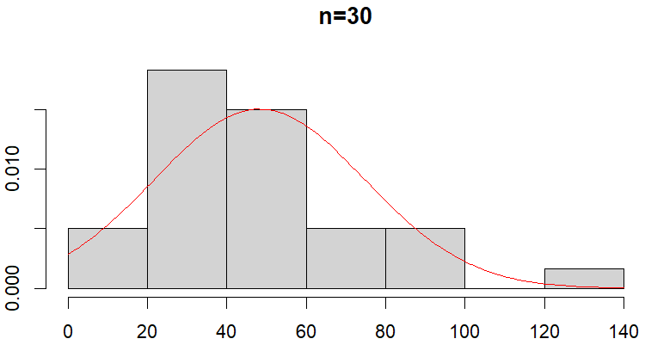
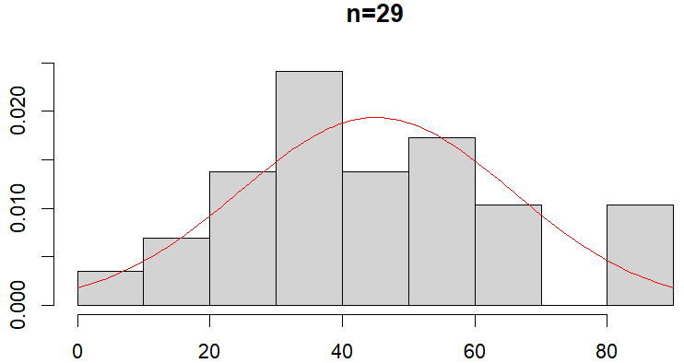
3. Cálculo de medidas estadísticas Medidas de forma. Ejemplo 8.12 (solución)(II)
g) Comparar las medidas de forma si se eliminasen de la muestra los datos atípicos
Medida | Muestra original (n=30) | Muestra sin el dato atípico (n=29)
Sesgo o coeficiente de asimetría | 1.31 Asimétrica a la derecha | 0.37 Asimétrica a la derecha
Curtosis o coeficiente de apuntamiento | 2.35 Leptocúrtica | -0.69 Platicúrtica

Slide 41
3. Cálculo de medidas estadísticas Proporción
Una proporción representa la relación de elementos de una población o muestra que cumplen una determinada condición sobre el total de elementos de la población
Se mide entre 0 y 1.
Si se multiplica por 100 se convierte en porcentaje
Ejemplo
Proporción de personas que pesan más de 50 kilos
Proporción de coches con 3 puertas

Slide 42
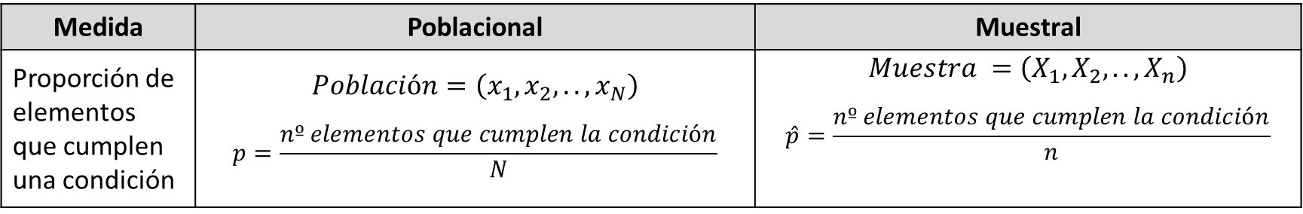
3. Cálculo de medidas estadísticas Proporción (cálculo)
Medida | Poblacional | Muestral
Proporción de elementos que cumplen una condición | $$Población=\left(x_{1},x_{2},..,x_{N}\right)$$ $$p=\frac{nº elementos que cumplen la condición}{N}$$ | $$Muestra =\left(X_{1},X_{2},..,X_{n}\right)$$ $$\hat{p}=\frac{nº elementos que cumplen la condición}{n}$$

Slide 43
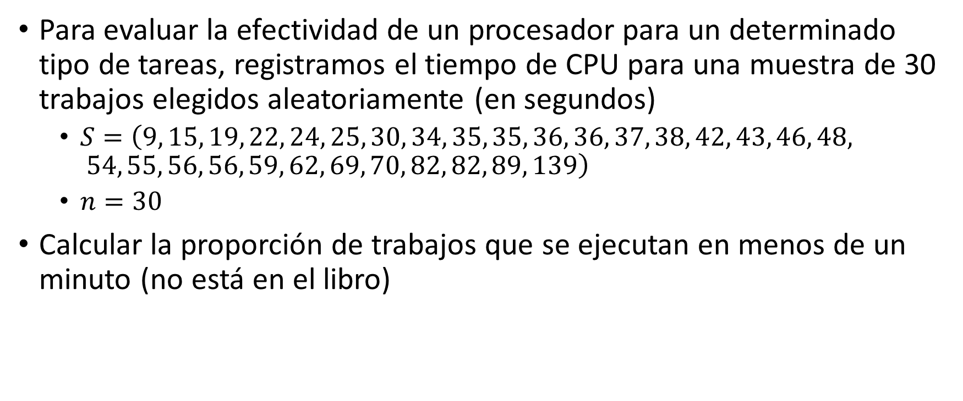
3. Cálculo de medidas estadísticas Proporción. Ejemplo 8.12
Para evaluar la efectividad de un procesador para un determinado tipo de tareas, registramos el tiempo de CPU para una muestra de 30 trabajos elegidos aleatoriamente (en segundos)
$S=\left(9, 15, 19, 22, 24, 25, 30, 34, 35, 35, 36, 36, 37, 38, 42, 43, 46, 48, 54, 55, 56, 56, 59, 62, 69, 70, 82, 82, 89, 139\right)$
$n=30$
Calcular la proporción de trabajos que se ejecutan en menos de un minuto (no está en el libro)

Slide 44
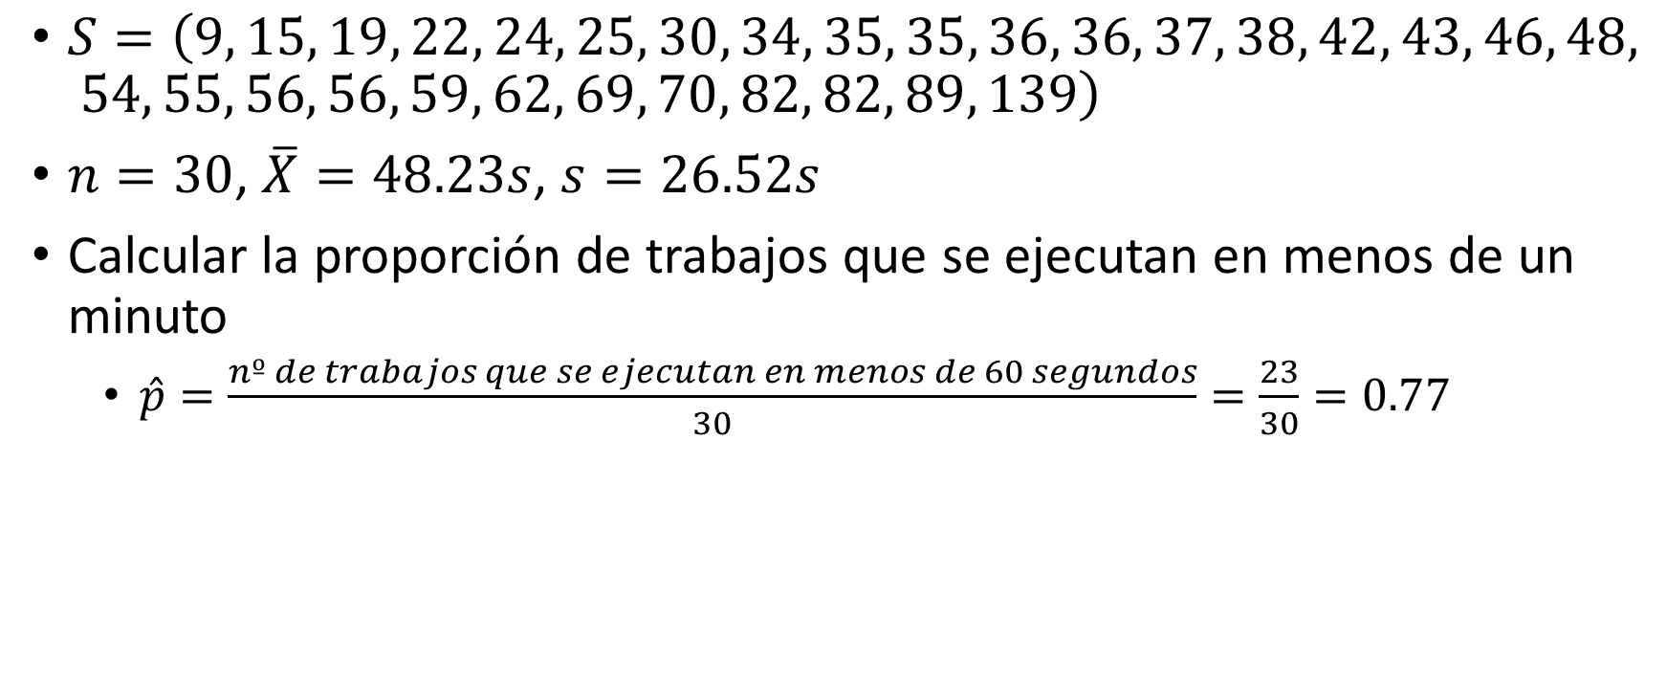
3. Cálculo de medidas estadísticas Propoción. Ejemplo 8.12 (solución)
$S=\left(9, 15, 19, 22, 24, 25, 30, 34, 35, 35, 36, 36, 37, 38, 42, 43, 46, 48, 54, 55, 56, 56, 59, 62, 69, 70, 82, 82, 89, 139\right)$
$n=30$, $\overline{X}=48.23s$, $s=26.52s$
Calcular la proporción de trabajos que se ejecutan en menos de un minuto
$\hat{p}=\frac{nº de trabajos que se ejecutan en menos de 60 segundos}{30}=\frac{23}{30}=0.77$

Slide 45
3. Cálculo de medidas estadísticas Ejercicios propuestos
Ejercicios 8.1, 8.2, 8.8, 8.9 del libro
NOTA: Cuando el enunciado de un ejercicio pide “compute the five-point summary”, se refiere a calcular las cinco medidas siguientes: valor mínimo, primer cuartil, mediana, tercer cuartil y valor máximo
Calcular todas las medidas posibles en cada ejercicio, aunque no se pidan en el libro
Las respuestas de 8.1, 8.2, 8.6, 8.8 están disponibles en el libro

